Slide 1
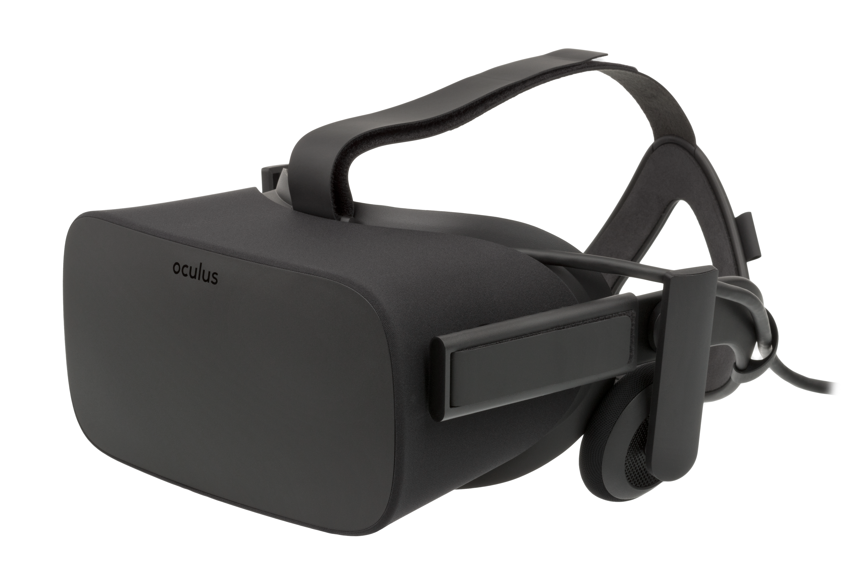
Realidade Virtual
Mateus Hideki – Turma 113 B

Slide 2
Sumario
O que é?
Aplicações da RV
Mal-estar da realidade virtual

Slide 3
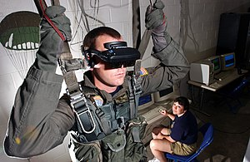
O que é?
Realidade virtual é uma tecnologia de interface entre um usuário e um sistema operacional através de recursos gráficos 3D ou imagens 360º cujo objetivo é criar a sensação de presença em um ambiente criado por técnicas computacionais diferente do real (ambiente virtual 3D). Para isso, essa interação é realizada em tempo real, com o uso de técnicas e de equipamentos computacionais que ajudem na ampliação do sentimento de presença do usuário no ambiente virtual. Esta sensação de presença é usualmente referida como imersão.

Slide 4
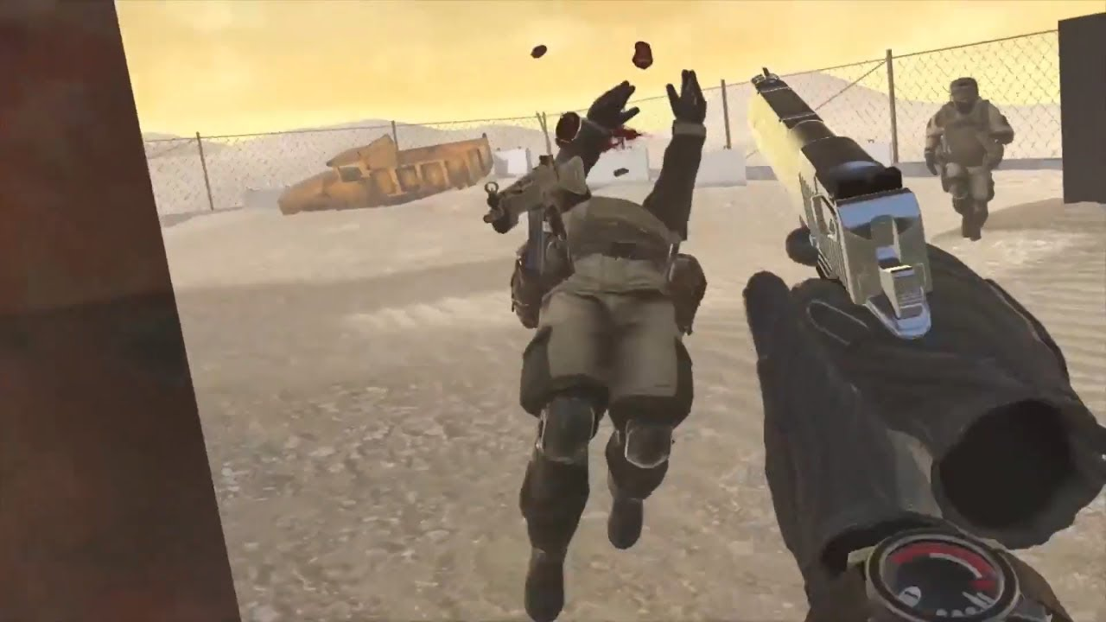
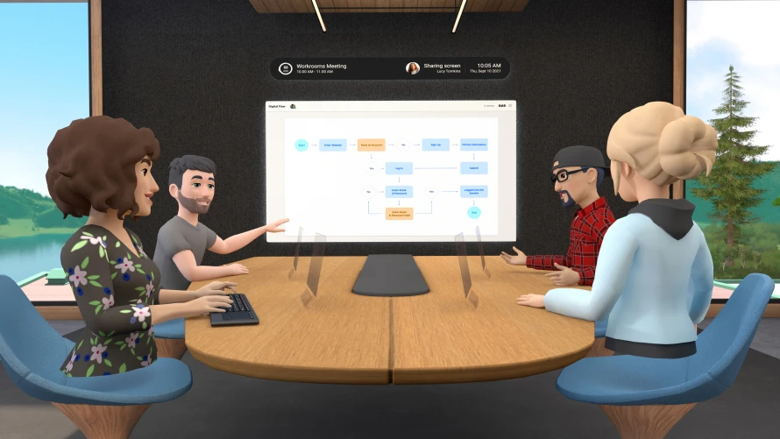
Aplicações da RV
Jogos e entretenimento;
Comunicação à distância;
Simulação e treino de pilotos de avião;
Teleconferência;
Concepção de projetos para design, arquitetura e urbanismo.

Slide 5

Mal-estar da realidade virtual
O termo Mal-estar da realidade virtual, vem do inglês Virtual Reality sickness. Ela ocorre quando a exposição do individuo ao ambiente é muito prolongada, os sintomas são semelhante ao ocorrido quando se viaja de carro ou avião, e o seu corpo não consegue acompanhar o movimento do olho por conta da velocidade, acarretando em enjoos, dores de cabeça, ocorre da pessoa ficar desorientada, vômito e náuseas.

Slide 6

شكرًا لكم على اهتمامكم!

